Slide 1

UML概述与需求分析
陈博

Slide 2
01
需求分析
02
需求分析工具
C NTENTS
03
类图
04
用例图

Slide 3
01
需求分析
把用户对待开发软件提出的“要求”或“需要”进行分析与整理，确认后形成描述完整、清晰与规范的文档，确定软件需要实现哪些功能，完成哪些工作。

Slide 4
01 需求分析内容
1．功能性需求
即软件必须完成哪些事，必须实现哪些功能，以及为了向其用户提供有用的功能所需执行的动作。
2．非功能性需求
作为对功能性需求的补充，主要包括软件使用时对性能方面的要求、运行环境要求。软件设计必须遵循的相关标准、规范、用户界面设计的具体细节、未来可能的扩充方案等。
3．设计约束
一般也称做设计限制条件，通常是对一些设计或实现方案的约束说明。例如，要求待开发软件必须使用Oracle数据库系统完成数据管理功能，运行时必须基于Linux环境等。

Slide 5
02 课前问答
请问你的毕业设计或者是你参加的项目是如何做需求开发的，使用了一些什么工具？

Slide 6
03 需求开发
这里假设是去做一个B2C商城
需求调研(收集需求的时候要和客户或相关部门一一确认,并形成正式的文件或其它记录)
分析用户现状（用户购物的习惯,使用的终端,侧重网站还是App）
分析业务模型、核心对象（客户、商品、购物车、订单）
分析业务流程（浏览商品-加入购物车-创建订单-支付）
分析功能模块（订单管理）
分析功能点（创建订单，删除订单，订单查看，订单支付）

Slide 7
02
需求分析工具
通过工具可以显著提高需求分析的进度，更易于项目组成员间沟通

Slide 8
01 需求分析工具
Enterprise Architect
UML软件开发与建模工具
Axure RP
原型设计工具
01
思维导图
02
界面原型工具
03
UML

Slide 9
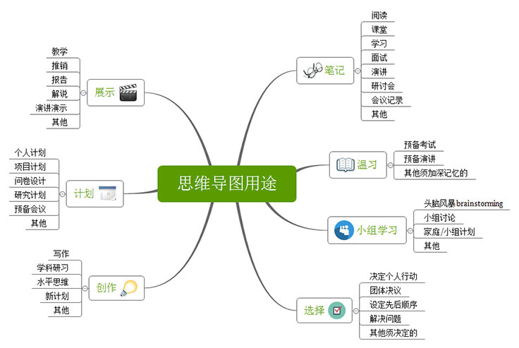
01 思维导图

Slide 10
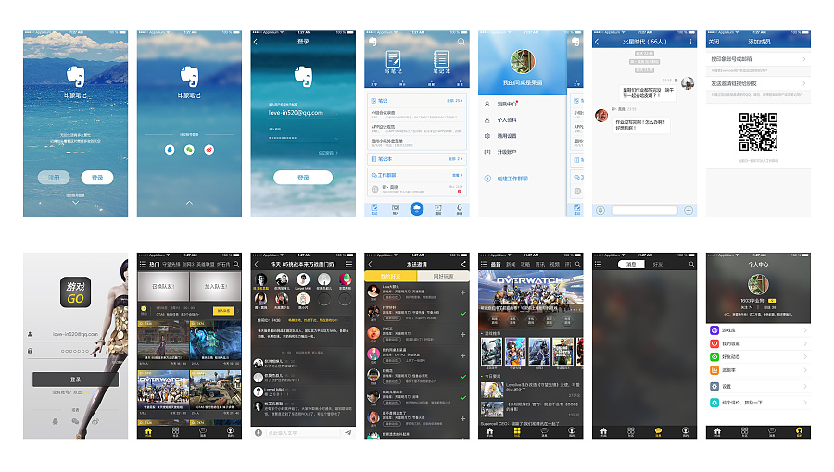
02 界面原型

Slide 11
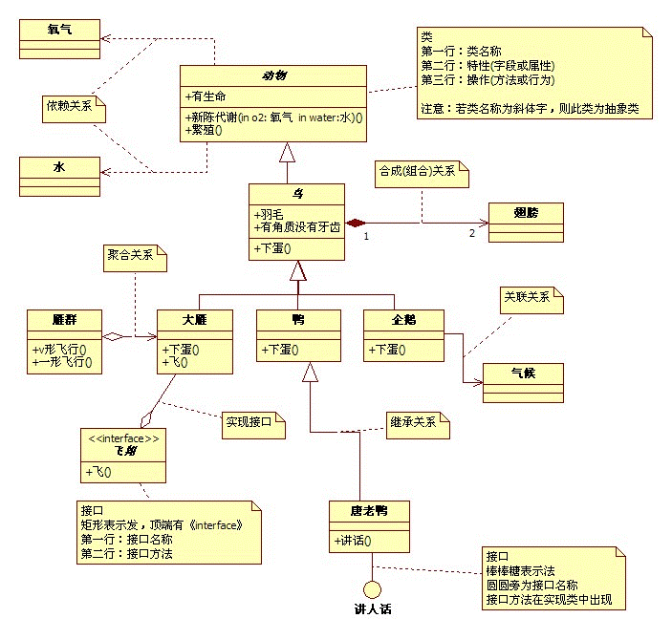
03 UML

Slide 12

04 什么是UML
A picture is worth a thousand words
统一建模语言
思想表达的一种方式
程序员的通用语言

Slide 13
05 UML概述
结构图（Structure Diagram）
类图（Class Diagram）
组件图（Component Diagram）
部署图（Deployment Diagram）
包图（Package Diagram）
……
行为图（Behavior Diagram）
活动图（Activity Diagram）
用例图（Use Case Diagram）
序列图（Sequence Diagram）
……

Slide 14
06 UML能做什么
辅助进行需求调研、需求分析
类图（Class Diagram）
活动图（Activity Diagram）
序列图（Sequence Diagram）
用例图（Use Case Diagram）
……
辅助进行设计
组件图（Component Diagram）
部署图（Deployment Diagram）
类图（Class Diagram）
序列图（Sequence Diagram）
……

Slide 15
07 测试
请在30秒内说出尽可能多的筷子、勺子、和盘子的相同点和不同点

Slide 16

07 测试
用途
使用方法
相同：餐具
不同：夹、舀、盛
相同：手拿
不同：手的动作不同

Slide 17
03
类图
类图显示了模型的静态结构，特别是模型中存在的类、类的内部结构以及它们与其他类的关系等

Slide 18
01 什么是类图？
主要是用来描述人和物（类）以及他们之间关系的图
用类图获取需求的大致步骤
识别出类
识别出类的主要属性
描绘出类之间的关系
对各类进行分析、抽象、整理

Slide 19
02 测试
请描述课室中有哪些人
描述课室中的人的关键属性和关系
注意：只需要描述与培训相关的内容

Slide 20
03 识别类和属性
类
属性

Slide 21
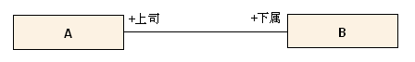
04 类之间的关系

Slide 22
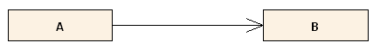
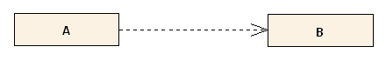
04 类之间的关系
关联关系
依赖关系
当一个对象通过对另一个对象的引用去使
用另一个对象的服务或操作时，两个对象
之间便产生了关联，我在使用电脑
我没有你不能活！人依赖空气，依赖水

Slide 23
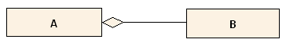
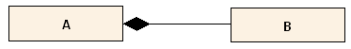
04 类之间的关系
团队
人
人
头
聚合关系
组合关系
整体和局部,整体不存在了，部分依然存在
是一种强依赖的特殊聚合关系,如果整体不存在了，部分也将消亡

Slide 24
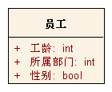
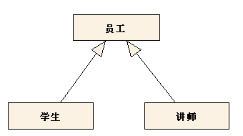
04 类之间的关系
学生和讲师有什么共性？
继承关系
通过继承可实现重用

Slide 25
05 测试
请描述你和你的他/她的关系
请描述公司、雇员的关系
请描述香蕉、苹果、梨子的关系

Slide 26
04
用例图
用例图是指由参与者（Actor）、用例（Use Case），边界以及它们之间的关系构成的用于描述系统功能的视图。

Slide 27
01 什么是用例图？
用例图是系统的蓝图。
用例图能帮助你表达。
用例图能协助你表达问题，但不是万能的。
用好用例图的关键是：
你的表达有没有条理！
你能不能从用户能理解的角度来描述！

Slide 28
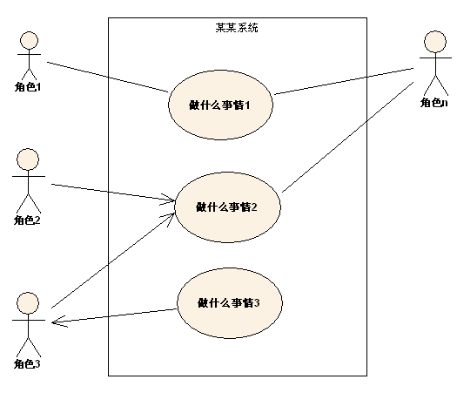
02 用例图语法
角色
方框
圆圈
文字表达
线
有箭头的线

Slide 29
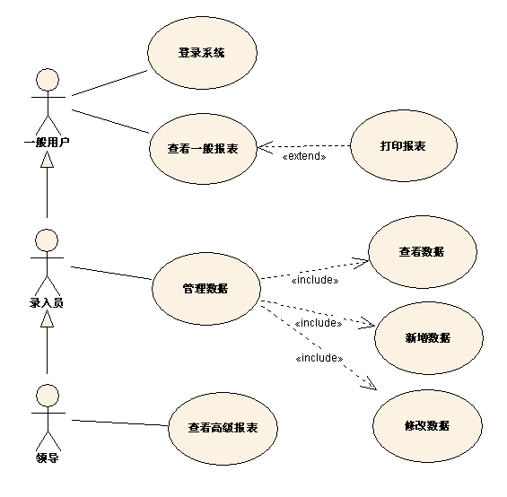
02 用例图语法
Extend(扩展:大用例分成小用例，小用例是大用例的组成部分；虚线箭头，大指向小)
Include(包含:大用例分成小用例，小用例不是大用例的基本组成；虚线箭头，小指向大。)
带三角形的箭头(泛化:起始，目的相同，实现方式不同；空心三角，指向公用)

Slide 30
03 画用例图的基本步骤
识别出角色
从高层次描述系统能做什么
细分需求

Slide 31
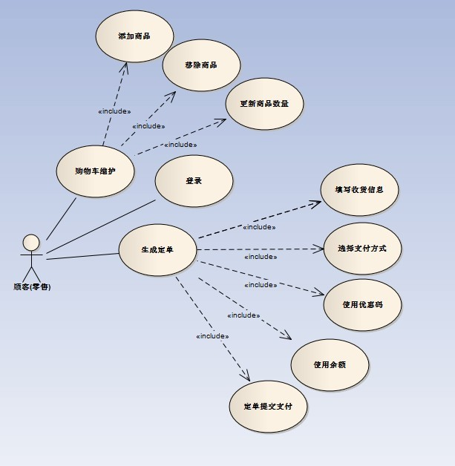
04 商品购买用例图

Slide 32
感谢聆听
THANK YOU
FOR WATCHING

